Slide 1
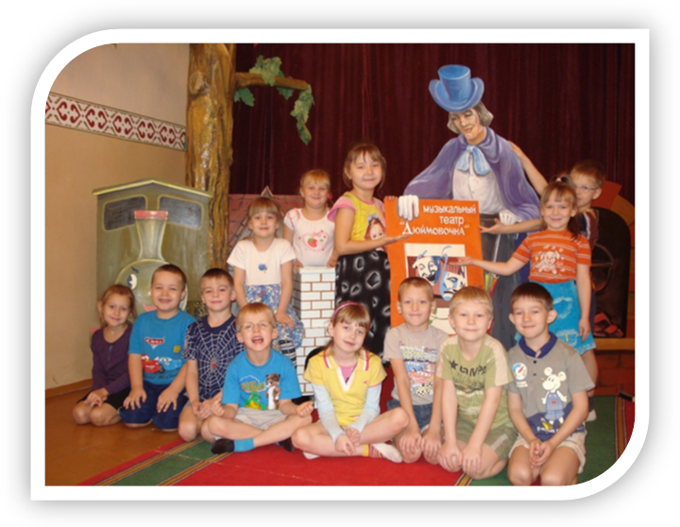
МУЗЫКАЛЬНЫЙ ТЕАТР
«ДЮЙМОВОЧКА»

Slide 2
Музыкально-театрализованная деятельность является наиболее распространенным видом детского творчества и пользуется у детей неизменной любовью. Сила всех искусств: музыки, литературы, живописи, танца оказывает большое и разностороннее влияние на гармоничное развитие ребенка.

Slide 3
Цели и задачи программы
Цель: развитие творческих способностей детей средствами театрального искусства.
Задачи:
1. Создать условия для развития творческой активности детей.
2. Совершенствовать артистические навыки детей при воплощении театрального образа, а также их исполнительские умения.
3. Обучать детей элементам художественно-образных выразительных средств (интонация, мимика, пантомимика).
4. Активизировать словарь детей, совершенствовать культуру речи.
5. Формировать опыт социальных навыков поведения :общения и коллективного творчества.
6. Развить у детей интерес к театрально-игровой деятельности.

Slide 4
Содержание методики можно условно разделить на 6 разделов:
Театральная игра
Ритмопластика
Культура и техника речи
Вокально-хоровая работа
Основы театральной культуры
Работа над спектаклем

Slide 5
Первый раздел
«Театральная игра»
- включает в себя игры, направленные на развитие эмоциональной сферы ребёнка, умение перевоплощаться, передавать характер и настроение персонажа.

Slide 6
Второй раздел
«Ритмопластика»
- включает в себя ритмические, музыкальные, пластические игры и упражнения, направленные на развитие свободы и выразительности телодвижений.

Slide 7
Третий раздел
«Культура и техника речи»
— объединяет игры и упражнения, направленные на развитие дыхания и свободы речевого аппарата, умение владеть правильной артикуляцией, четкой дикцией, разнообразной интонацией.
В этот же раздел включены игры со словом, развивающие связную образную речь, творческую фантазию, умение сочинять небольшие рассказы и сказки, подбирать простейшие рифмы.

Slide 8
Четвертый раздел
«Вокально-хоровая работа»
- включает в себя игры - попевки, развивающие вокально-хоровые навыки, музыкальный материал к спектаклям.

Slide 9
Пятый раздел
«Основы театральной культуры»
- направлен на знакомство детей с особенностями, видами и терминологией театрального искусства.

Slide 10
Шестой раздел
«Работа над спектаклем»
- объединяет все этапы подготовки спектакля: знакомство с пьесой, обсуждение, распределение ролей, работа над музыкальными номерами.

Slide 11
Срок реализации программы 1 год.
Форма обучения – групповая.
Общее количество непосредственно образовательной деятельности — 60 занятий в год.

Slide 12
-Занятия проходят в специально оборудованном музыкальном зале (многоуровневые навесные и плоскостные декорации, многочисленные атрибуты для игр и постановок).
-Обязательно наличие фортепиано, аудио и видеотехники.
-Форма одежды свободная, обязательны чешки.
-Занятия проводятся два раза в неделю в вечернее время продолжительностью 40 минут.

Slide 13
Ожидаемый результат:
Развитие творческих и музыкальных способностей детей.
Развитие психических процессов (мышление, речь, память и т.д.)
Развитие личностных качеств (уверенность, сочувствие и т.д.)
Выступления на утренниках в своих и младших группах, участие в районных и городских музыкальных конкурсах.
Постановка музыкального спектакля и его показ для родителей и всех групп детского сада.

Slide 14
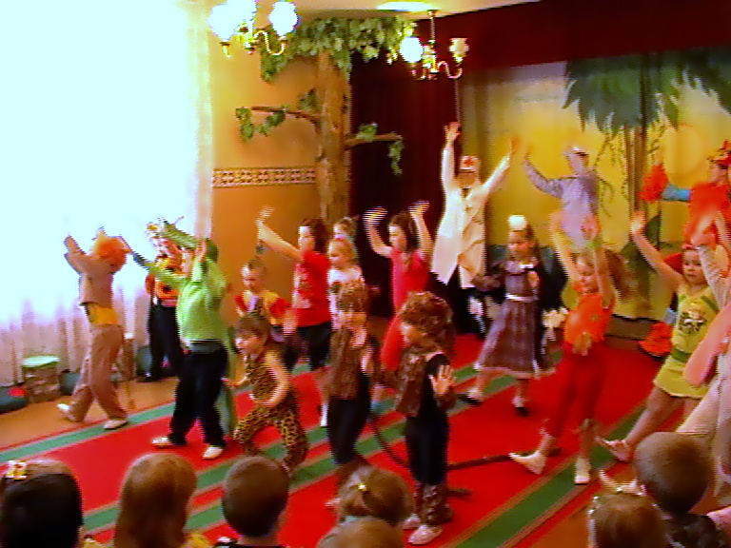
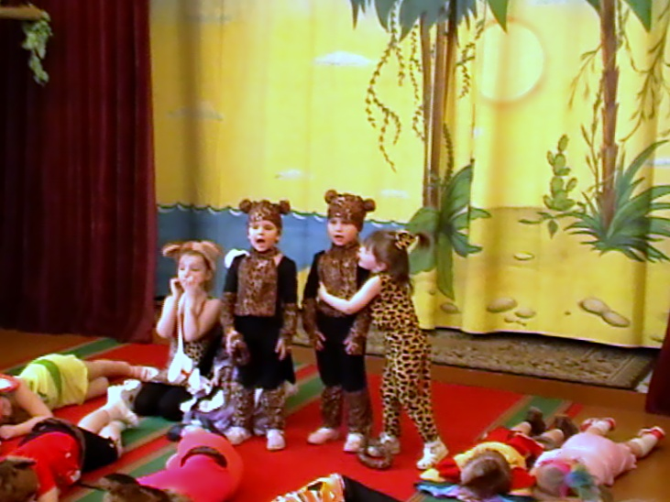

Slide 15
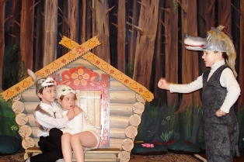
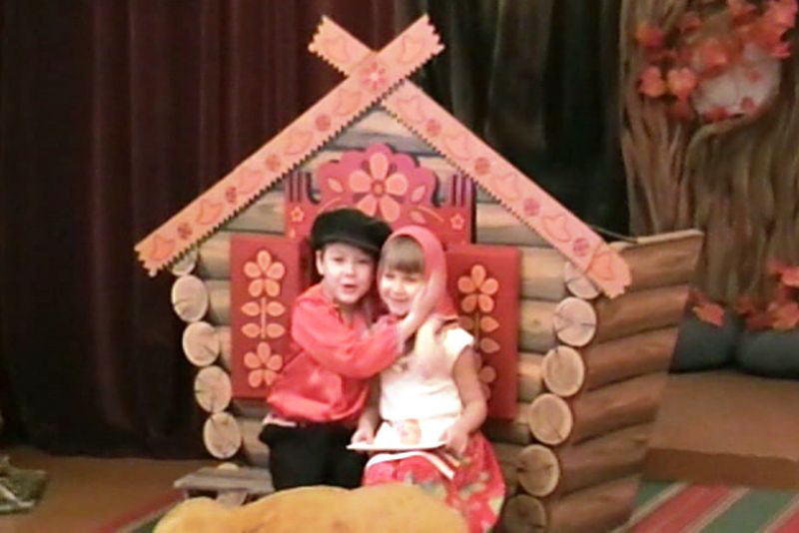

Slide 16
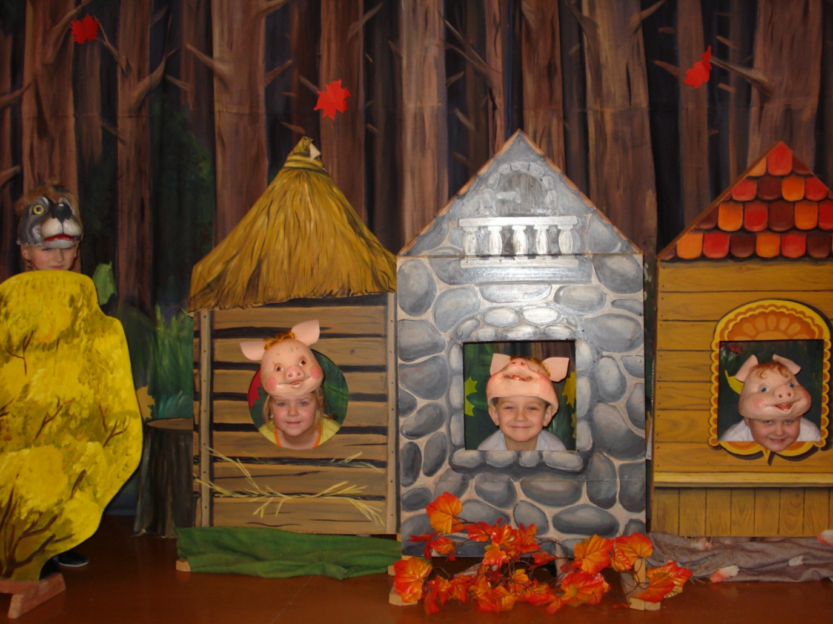

Slide 18
СПАСИБО
ЗА ВНИМАНИЕ!

